Slide 1
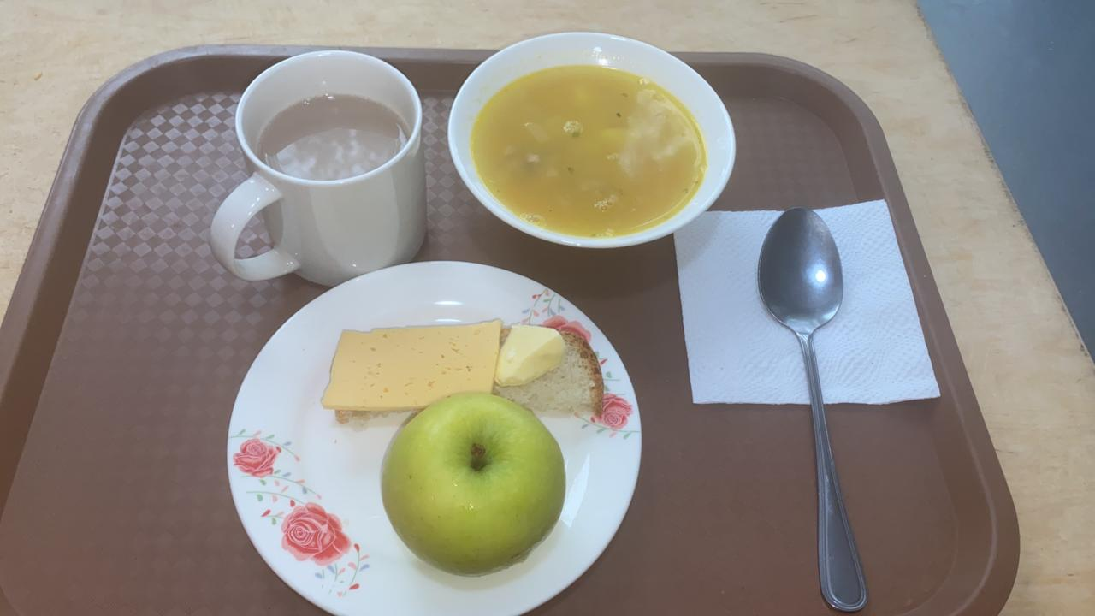
1 апта 1күн

Slide 2
1 апта 2 күн

Slide 3
1 апта 3 күн

Slide 4
1 апта 4 күн

Slide 5
1 апта 5 күн

